Slide 1
Подготовила
Волкова И.В.

Slide 2
октября.
Классная работа.
Упр. 1.

Slide 3
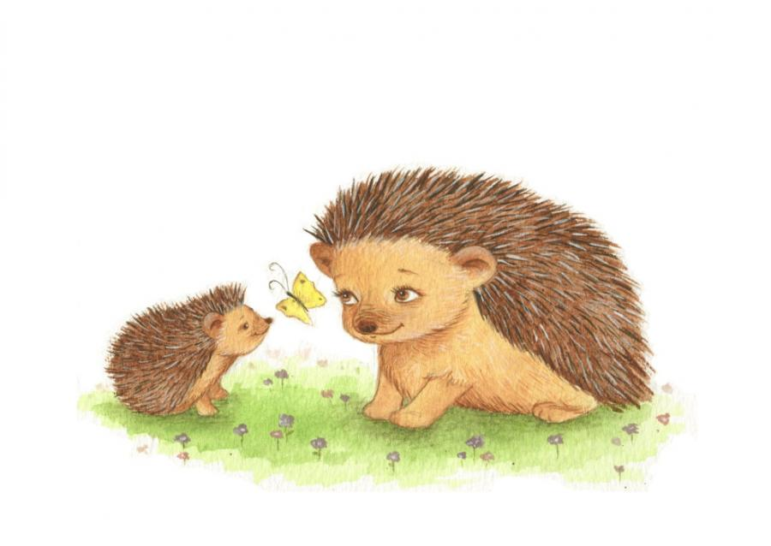
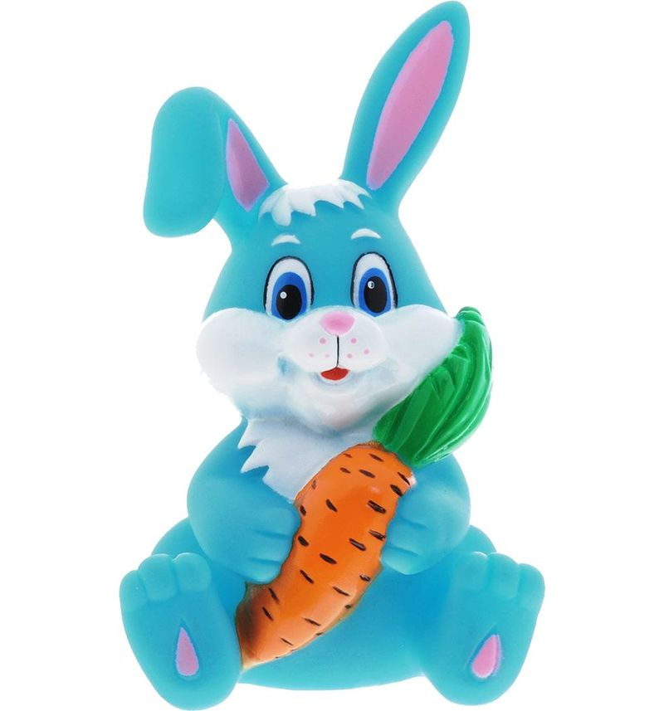
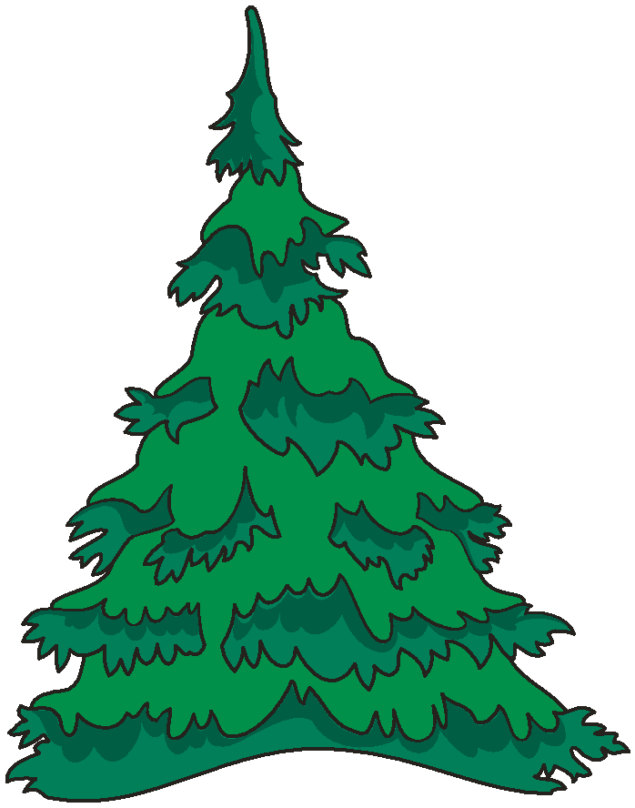
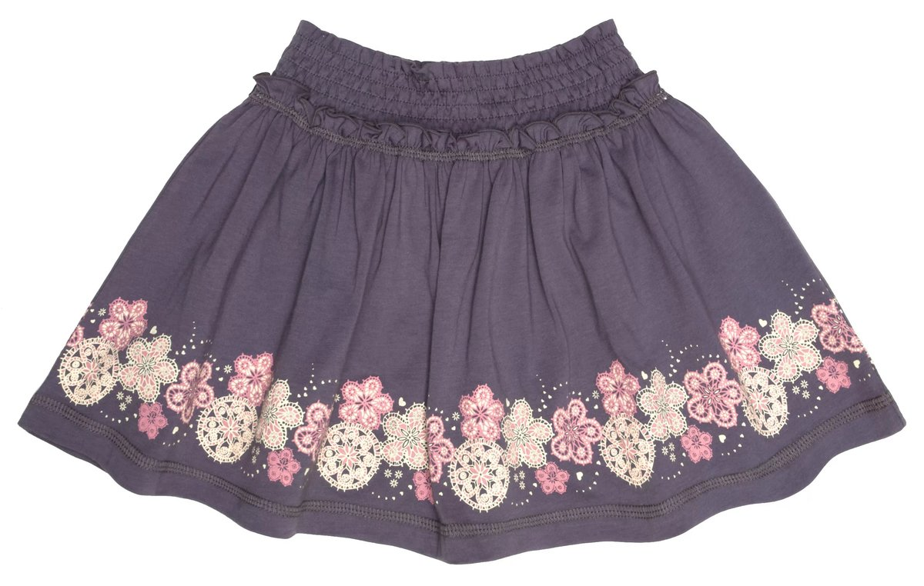

Slide 4
За-яц, зай-чо-нок, за-я-чий.
Е-жи-ха, е-жа-та, е-жи.
Юб-ка, ю-боч-ка.
Ё-лоч-ны-е, ёл-ка, ё-лоч-ка.

Slide 5
ГЛАСНЫЕ Е,Ё,Ю,Я В НАЧАЛЕ СЛОВА ИЛИ СЛОГА

Slide 6
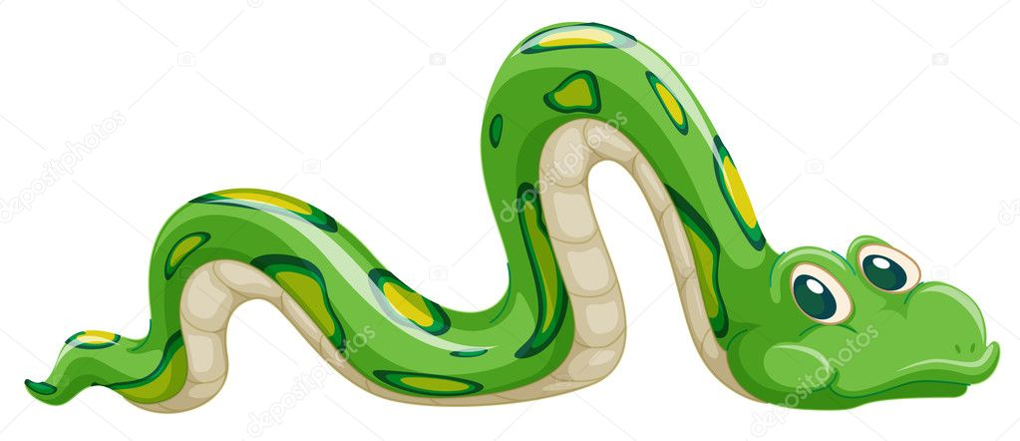
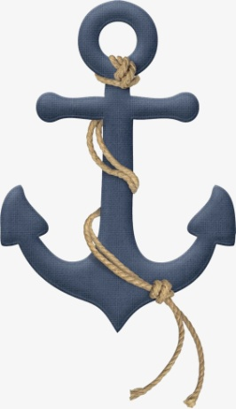
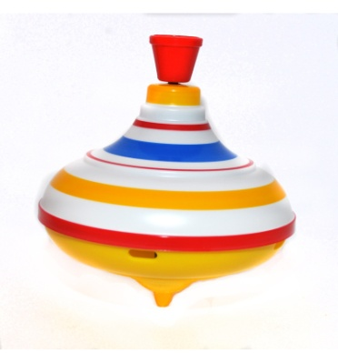
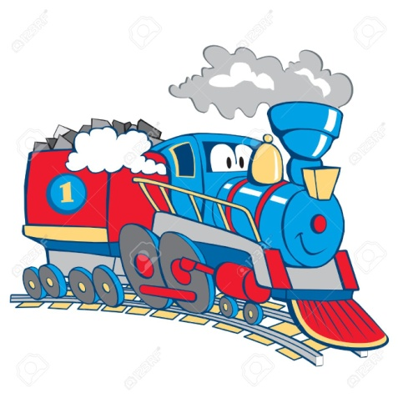
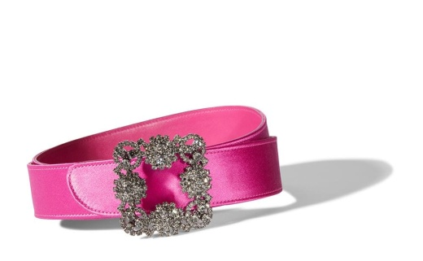
Вставь пропущенные гласные: - ла по - с по - зд - корь зме - - диница
Ю
Я
Е
Я
Я
Е

Slide 7
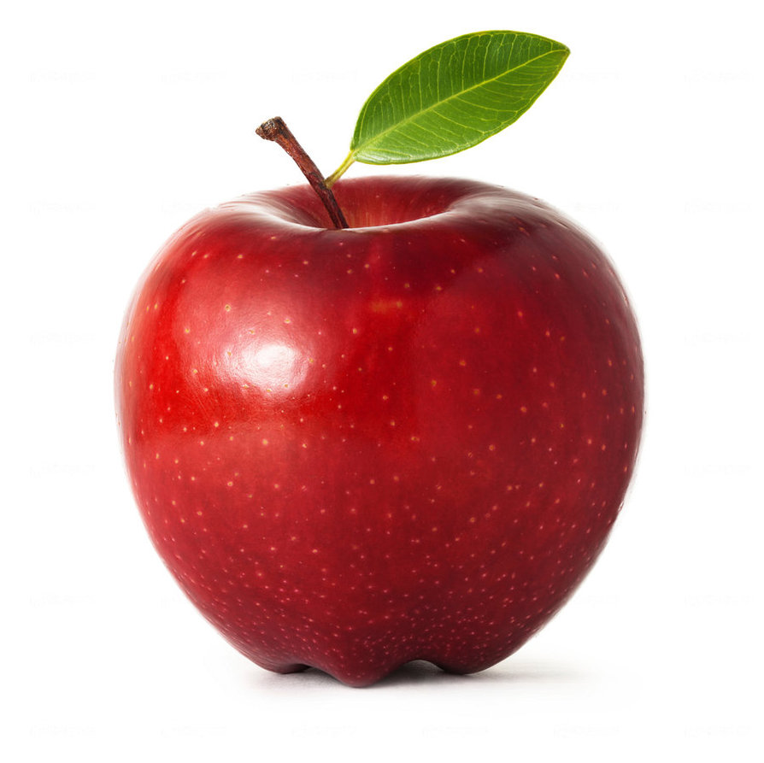
Словарное слово ЯБЛОКО
ЯБ-ЛО-КО

Slide 8
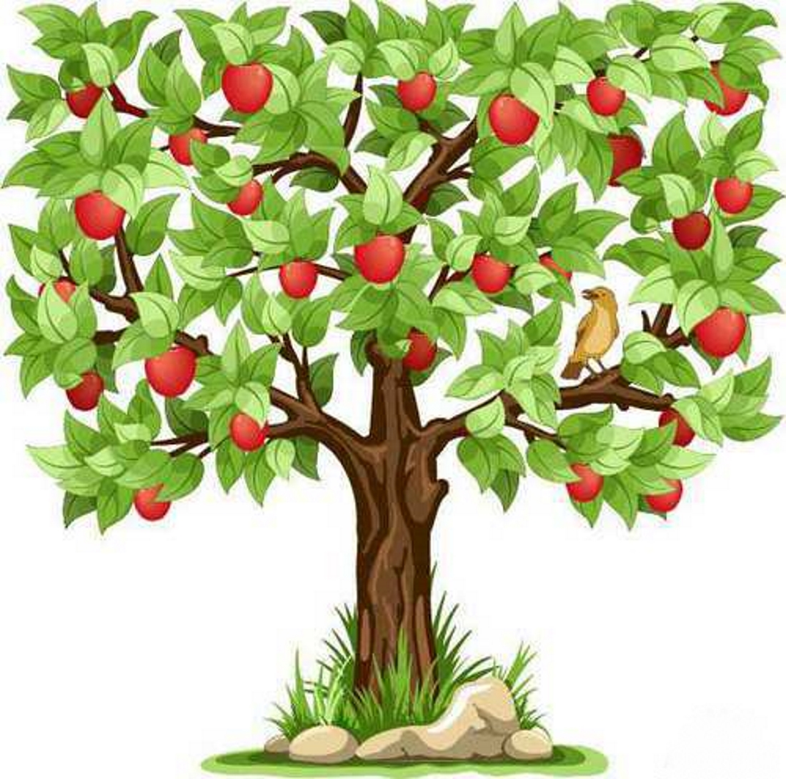
Яблоко растёт на яблоне.

